Slide 1
两段准入申请
——中国（河北）国际贸易单一窗口 www.hebeieport.com

Slide 2
目 录
两段准入申请
1
什么是两段准入
2
两段准入申请操作
3
功能演示|常见问题

Slide 3
1
什么是两段准入

Slide 4
1
启用通知

Slide 5
1
海关公告
海关总署公告2019年第160号（关于分段实施准入监管 加快口岸验放的公告）
为进一步优化营商环境，促进贸易便利化，提升通关整体效能，海关总署决定对进口货物分段实施准入监管，加快口岸验放。现就有关事项公告如下：
一、货物准予提离
进口货物属于下列情形之一的，凭海关通知准予提离进境地口岸海关监管区：
（一）无海关检查要求的。
（二）仅有海关口岸检查要求且已完成口岸检查的。其中，进境地口岸海关监管区内不具备检查条件的，收货人可向海关申请在监管区外具备检查条件的特定场所或场地实施转场检查。
（三）仅有海关目的地检查要求的。
（四）既有海关口岸检查又有目的地检查要求，已完成口岸检查，或经进口货物收货人或其代理人（简称“收货人”）申请在进境地口岸合并实施且已完成相关检查的。
二、货物准予销售或使用
进口货物准予提离后，由企业自行运输和存放，凭海关放行通知准予销售或使用。其中，属于下列情形的，需办结海关相关手续方可放行：
（一）有海关目的地检查要求的，海关已完成检查。
（二）属于监管证件管理的，海关已核销相关监管证件。
（三）需进行合格评定的，海关已完成合格评定程序。
三、其他有关事项
收货人销售或使用进口货物依法应当办理其他手续的，按照相关规定办理。
本公告所称检查，是指海关在进境环节对进口货物依法实施的检疫、查验或商品检验作业。其中，口岸检查由进境地主管海关在进境地口岸实施，目的地检查由目的地主管海关在目的地实施。
本公告自2019年11月15日起实施。

Slide 6
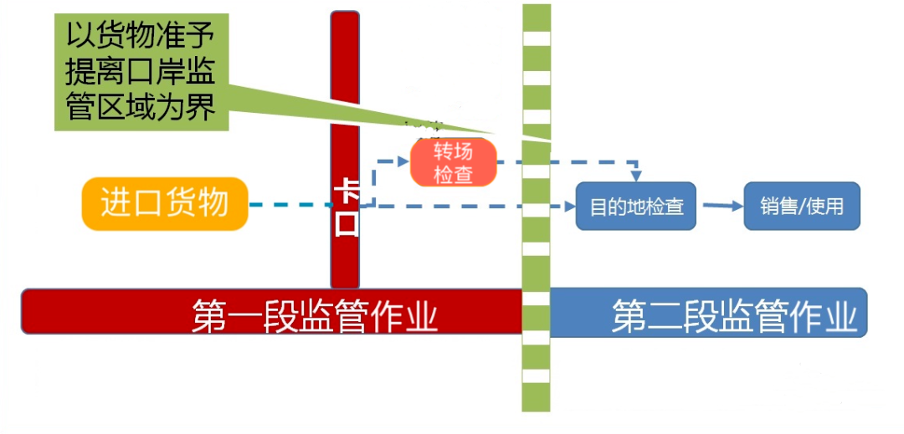
1
作业流程
“两段准入”是指以进口货物准予提离进境地口岸海关监管作业场所（含场地）为界，分段实施“是否允许货物入境”和“是否允许货物进入国内市场销售或使用”两类监管作业（分别简称“第一段监管”“第二段监管”）的海关监管方式。

Slide 7
1
改革优势
两段准入是继“两步申报”实施后进一步优化营商环境的又一叠加措施
货物快速通关
不必在口岸实施所有的安全检查，特别是部分商品，涉及商品检验类的货物更快提离
成本
资源
降低仓储成本
减少货物在口岸积压，降低货物滞港产生的仓储成本和时间成本。
时间
优化监管资源
合并查验，优化监管资源配置，缩短通关时间，降低企业通关成本

Slide 8
2
两段准入申请操作

Slide 9
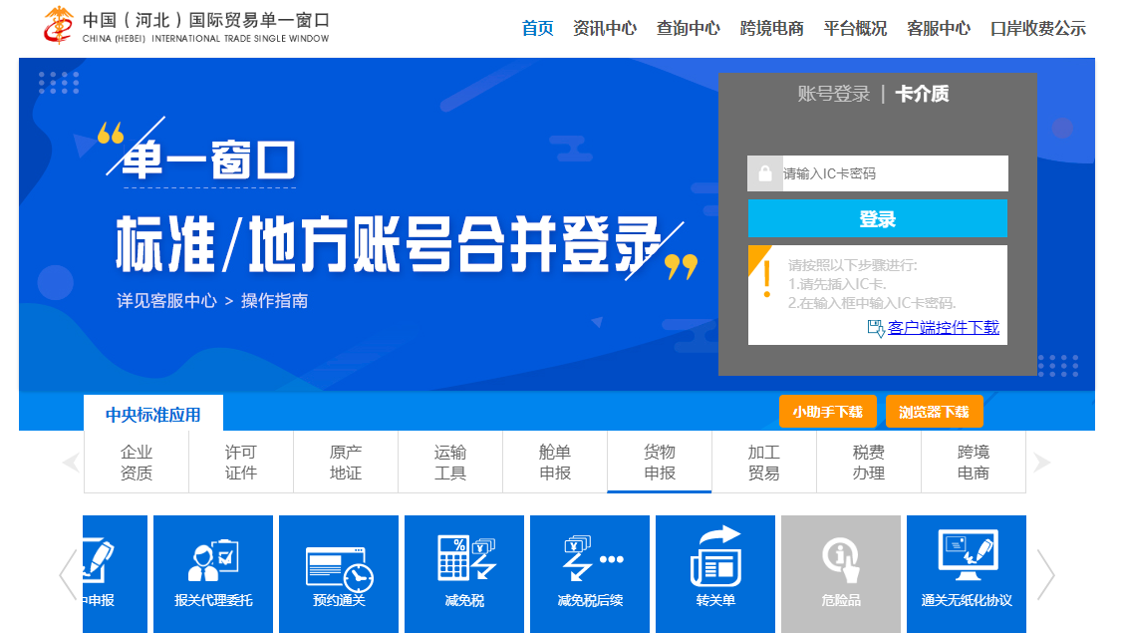
2
浏览器准备
www.hebeieport.com
使用最新版本控件

Slide 10
2
卡介质登录
关于货物申报系统相关功能调整的通知（解释说明）（20200921）
为保障广大企业数据安全及商业隐私，中国国际贸易“单一窗口”货物申报系统将进行优化升级。相关调整如下：
1、货物申报系统中报关申报等相关功能仅支持卡介质登录及操作；
（除出/入境检验检疫申请、数据查询/统计中检验检疫申请查询和检验检疫申请业务统计、检验检疫无纸化、其他检验检疫申报外）。
2、为保障企业数据信息安全，对非报关单收发货人的用户查询权限做出调整。
报关单中收发货人在单据任何状态下均可查询完整数据、申报单位在单据审结前可查询完整数据，审结后部分敏感字段（例如：贸易国别（地区）等）界面显示为空、生产销售单位/消费使用单位任何状态下都无法查询数据、录入单位只能查看暂存状态数据。

Slide 11
2
卡介质登录
关于转关申报等预录入系统优化升级的通知（20201016）
为了维护广大企业数据安全及商业隐私，保障系统稳定运行，数据中心将于10月底之前对“互联网+海关”和国际贸易“单一窗口”标准版上28个海关预录入系统进行优化升级，升级后用户登录时需使用卡介质（IC卡、USBKey、共享盾）。为不影响企业办理业务，请各单位提前安排好相关工作。特此通知。
1金关二期加工贸易手册管理系统
2金关二期加工贸易账册管理系统
3金关二期特殊监管区域管理系统
4金关二期加工贸易保税物流管理系统
5金关二期保税货物流转系统
6金关二期保税担保系统
7出境加工系统
8金关二期委托授权系统
9选择性征收关税系统
10集中申报系统
11报关代理委托系统
12减免税系统
13减免税后续系统
14转关单系统
15海关事务联系系统
16通关无纸化协议系统
17跨境电子商务系统
18快件通关系统
19展览品系统
20船舶吨税执照申请系统
21旅客舱单系统
22公自用物品系统
23公路舱单系统
24铁路舱单系统（新版）
25铁路/邮运舱单系统
26公路运输工具系统
27铁路运输工具系统
28智能卡口散杂货系统

Slide 12
2
两段准入申请
仅适用于涉检“进口报关单/进境备案清单”

Slide 13
2
两段准入申请

Slide 14
2
转场申请
进境地口岸海关监管区内不具备检查条件的，收货人可向海关申请在监管区外具备检查条件的特定场所或场地实施转场检查。
进境关别对应的直属关区
卡口外监管场地
卡口外监管场地
卡口外监管场地
卡口外监管场地
卡口外监管场地

Slide 15
2
转场申请
展示表头【进境关别】字段对应的直属关区下的卡口外监管场地（包含场地代码、场地名称、场地类型）

Slide 16
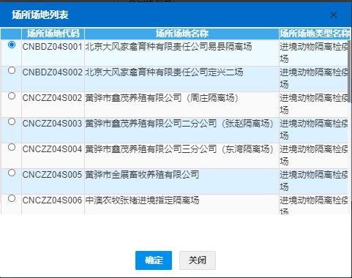
2
转场申请
展示表头【进境关别】字段对应的直属关区下的卡口外监管场地（包含场地代码、场地名称、场地类型）

Slide 17
2
转场申请
展示表头【进境关别】字段对应的直属关区下的卡口外监管场地（包含场地代码、场地名称、场地类型）

Slide 18
2
附条件提离申请
已被海关布控要求在口岸海关实施以检验或检疫目的取样送检的货物，在完成口岸检查并检查结果为正常的情况下，符合条件的可以实施附条件提离。即，对于符合条件的货物，企业向海关承诺在海关实验室结果确定前不销售或使用商品，可申请在海关取样后将货物提离口岸。
无需等待检查结果可予提离的口岸检查货物，检查结果确定前不准销售或使用
附条件提离申请
此时货物尚未完成全部通关手续，仍需接受海关监管，企业不能随意处置，可提前做好入市相关准备

Slide 19
2
附条件提离申请
对于符合条件的货物，企业向海关承诺在海关实验室结果确定前不销售或使用商品，可在海关取样后将货物提离口岸。

Slide 20
2
口岸与目的地合并检查申请
同一批货物既有海关口岸检查又有目的地检查要求的，进口货物收货人或其代理人（简称“收货人”）可申请在进境地口岸合并实施相关检查。

Slide 21
2
口岸与目的地合并检查申请
同一批货物既有海关口岸检查又有目的地检查要求的，企业可申请在进境地口岸合并实施检查

Slide 22
2
两段准入申请
满足“两段准入”信息化监管条件，申报时弹窗展示“两段准入申报”界面，
可勾选“两段准入申请”信息，与进口报关单同时向海关申报，海关将会返回两段准入放行回执；
不满足“两段准入”信息化监管条件，申报时系统不弹出两段准入信息框

Slide 23
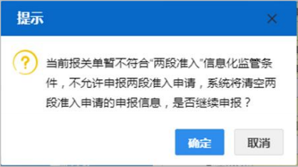
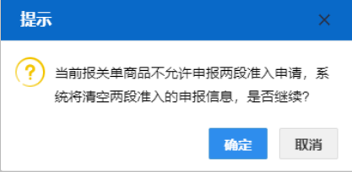
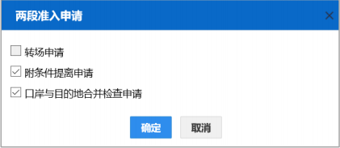
2
两段准入申请
主动填报了两段准入申请信息
该报关单下所有商品均不满足“两段准入”信息化监管条件
该报关单下部分商品不满足“两段准入”信息化监管条件（有商品导致3个勾选都不满足）
该报关单下商品满足“两段准入”信息化监管条件，但不符合当前所有勾选

Slide 24
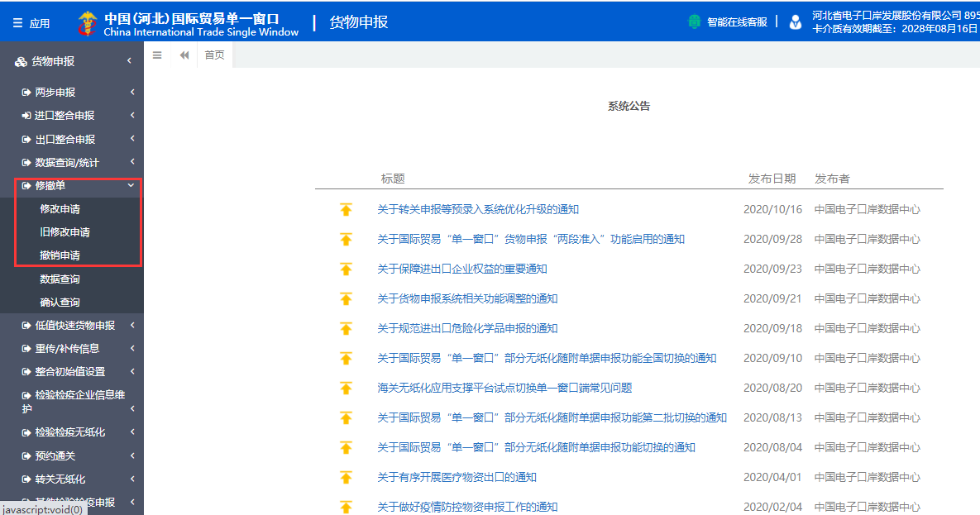
2
两段准入申请
进行修撤单操作时，“两段准入申请”信息可点击查看，不允许修改。

Slide 25
货物申报常见问题

Slide 26
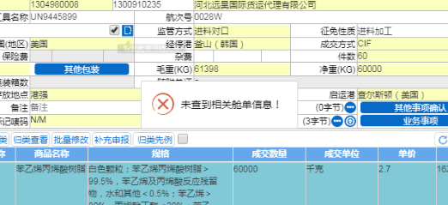
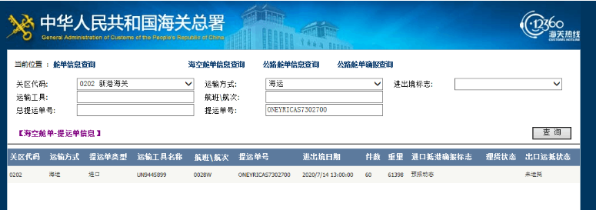
2
常见问题
问题
红色星号字段为必填项，灰色字段为系统反填项，白色字段为选填项。
企业报关整合申报，在调用舱单信息时提示“未查到相关舱单信息！”，海关总署网可查到？
1、是否通过单一窗口申报的舱单数据，通过其他系统申报的舱单，需要其他相关客服来处理。
2、通过单一窗口申报的舱单数据，核实"舱单数据调用"栏目中的“运输工具、航次号、提运单号”是否有误，尤其运输工具名称与船代确认准确，两方必须录入一致。
3、通过单一窗口申报的舱单数据，排除第2步后，联系单一窗口客服解决。

Slide 27
2
常见问题
问题
红色星号字段为必填项，灰色字段为系统反填项，白色字段为选填项。
如何查询报关单（查询不到报关单）？
1、卡介质方式，登录河北单一窗口（www.hebeieport.com）点击货物申报》 货物申报》数据查询统计》报关数据查询。
2、查询条件中的 “企业类别” “进出口标志” “是否结关” “最近操作时间” 这四个查询项修改为符合自身条件的内容。
问题
通过报关单号如何查询出口时间与是否结关？
1、采用以上方法。
2、点击公共查询》查询统计》进出口查询，录入进口/出口、报关单号信息，可查询该票单号所对应的进出口流程信息。

Slide 28
2
常见问题
问题
红色星号字段为必填项，灰色字段为系统反填项，白色字段为选填项。
企业报关整合申报，退单回执为“被记录报;退单或入库失败;经营单位/申报单位超期或被布控（.........）
核实下海关要求的资质是否在有效期内。
问题
企业报关整合申报，退单回执为“被记录报;退单或入库失败;报关人员超范围报关（报关人员超范围报关）”
核实下报关员卡绑定的报关员信息是否改动。

Slide 29
2
常见问题
问题
红色星号字段为必填项，灰色字段为系统反填项，白色字段为选填项。
企业报关整合申报，退单回执为“被记录报;退单或入库失败;经营单位未备案，无报关权或企业不允许异地报关（经营企业单位不允许异地报关）
企业需要与其注册地海关确认备案数据中是否有允许异地报关。
问题
企业报关整合申报，退单回执为“被记录报；退单或入库失败，与原产地证书相关内容的报关单填置不规范或原产地证书状态有误（自贸协定原产地无电子数据）”
查看原产地证书状态是否审核正确或者进口未联网证书需录入中国电子口岸系统。

Slide 30
Q&A
QQ群:1130529164
(河北省电子口岸服务6群） 786364227/726125730/628292190/618303881/231912674已满
Thanks
河北省电子口岸发展股份有限公司
河北国际贸易单一窗口
0311-95198
河北国际贸易单一窗口服务平台
www.hebeieport.com

